Slide 1


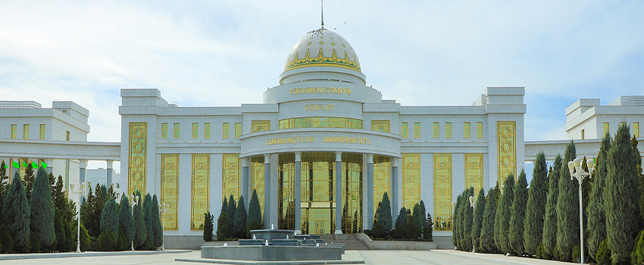
TÜRKMENISTANYŇ SAGLYGY GORAÝYŞ WE DERMAN SENAGATY MINISTRLIGI
MYRAT GARRYÝEW ADYNDAKY TÜRKMENISTANYŇ DÖWLET LUKMANÇYLYK UNIWERSITETI
BEÝAN:
Gan damar we endowaskulýar hirurgiýanyň taryhy, anyklaýyş usullary.
Angiodisplaziýa, malformasiýa, dogabitdi gan damar ýetmezçiligi.
GOSPITAL HIRURGIÝASY KAFEDRASYNYŇ ÖWRENIJI MUGALLYMY: GYLYJOW N.G.
Aşgabat – 2024 ý.

Slide 2
BEÝANYŇ MAKSADY
Gan damar we endowaskulýar hirurgiýanyň taryhyny, anyklaýyş usullaryny özleşdirmek.
Angiodisplaziýaly näsaglary alyp barmaklygyň häzirki zaman usullaryny öwrenmek

Slide 3
Angiodisplazia.
Beýanyň meseleleri
Gan damar we endowaskulýar hirurgiýanyň taryhy, anyklaýýyş usullaryny özleşdirmek.
Ilatyň arasynda angiodisplaziýaly näsaglaryň epidemiologiýasyna we etiologiýasyna baha bermek;
Angiodisplaziýanyň patogenezini we klassifikasiýasyny öwrenmek;
Angiodisplaziýaly näsaglaryň klinikasyny derňew etmek;
Angiodisplaziýaly näsaglaryň barlag usullaryny kesgitlemek;
Angiodisplaziýaly näsaglaryň häzirki zaman bejeriş usullaryny öwrenmek.

Slide 4
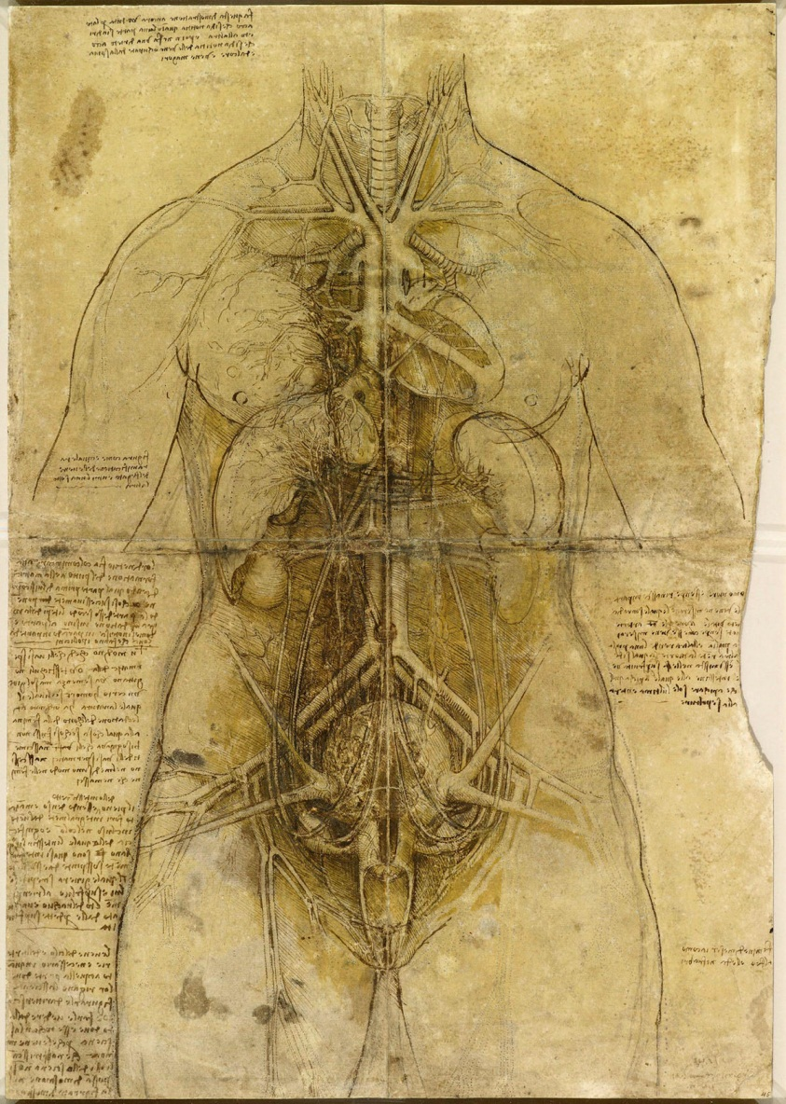
Gan damar we endowaskulýar hirurgiýanyň taryhy, anyklaýýyş usullary
Adamyň içki organlarynyň we damarlarynyň çyzgysy
Leonardo Da Vinci 1507ý

Slide 5
1836-njy ýylda A.Çarukowskiy: “Eger-de damaryň diametrini gysyp gan akmany saklap bolýan bolsa, ony daňmak bolmaýar”
1865-nji ýylda N.I. Pirogow “Aorta we magistral arteriýalaryň operatiw ýollaryny hem-de damara tikin goýup , diametrini daraldyp saklamaklygy” maslahat berdi.

Slide 6
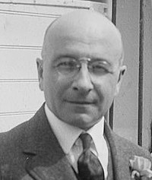
Taryhy
. 1877-nji ýylda sowet alymy N.W.Ekku derweze wenasyna tikin goýmaklygy eksperimental usulda görkezdi.
1886-njy ýylda M.W.Orlow “Operasiýa wagtynda zeperlenen dyzasty arteriýany tikdi.
1902 ýylda A. Karrel hirurglarynyň 19 gurultaýynda “Damarlara tikin goýmaklygyň usuly” atly nutuk bilen çykyş etdi.
Aleksis Karrel
Fransuz hirurgy

Slide 7
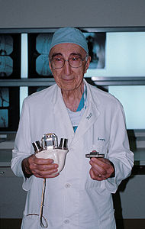
Taryhy
1937-nji ýylda B.A.Petrow garnyň üsti bilen aortanyň bifurkasiýasyndan embolektomiýa amala aşyrdy.
1953 ýylda Amerikan alymy DeBakey uky arteriýasyndan ýiti tromboz bolanda trombendarterektomiýa operasiýasyny ýerine ýetirdi.
1955-56 ýyllarda N.I.Krakowskiý jeset arteriýalaryny alyp, wakuumda guradyp protez hökmünde ulanypdyr.
Michael DeBakey
Kardiowaskulýar hirurg

Slide 8
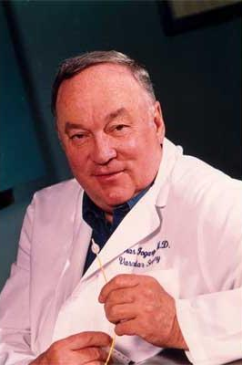
Taryhy
1955 ý N.E.Meşalkin aortanyň koarktasiýasynda protezirleme operasiýasy ýerine ýetirildi.
1957 ýylda A.N.Filatow birinji gezek but arteriýasyny gomotransplantat bilen şuntirleme (35 sm uzynlygy) operasiýasyny geçirdi.
1962 ýylda T.J.Fogarty ujy ballonly kateteriň kömegi bilen embolektomiýa amala aşyrdy.
Tomas J. Fogarty

Slide 9
Anyklaýyş usullary
Anamnez
Palpasiýa
Perkussiýa
Auskultasiýa
Serediş
AGB ölçemek
Obýektiw barlaglar

Slide 10
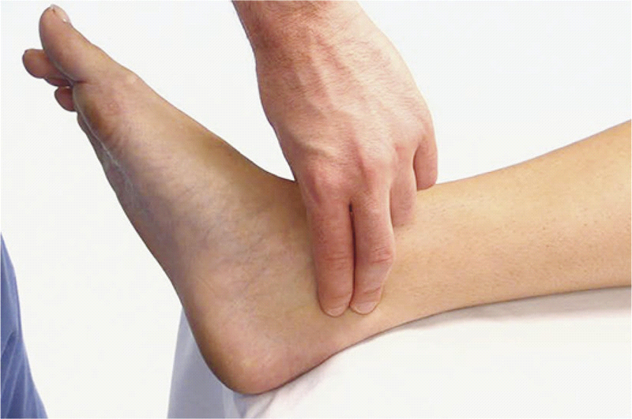
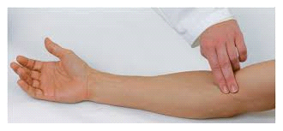
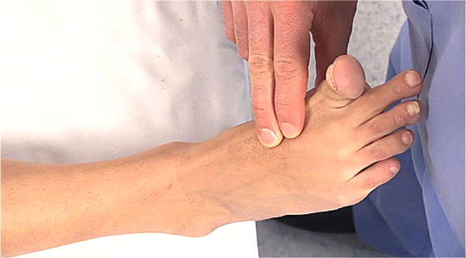
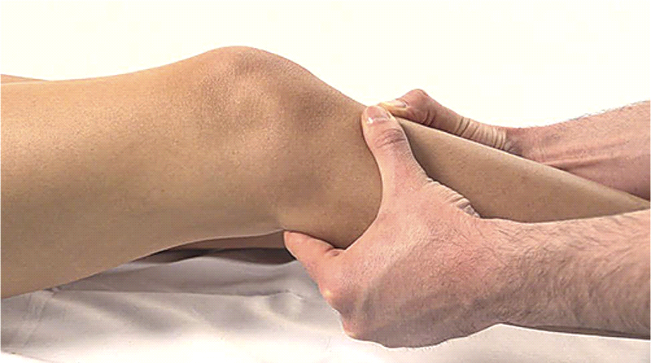
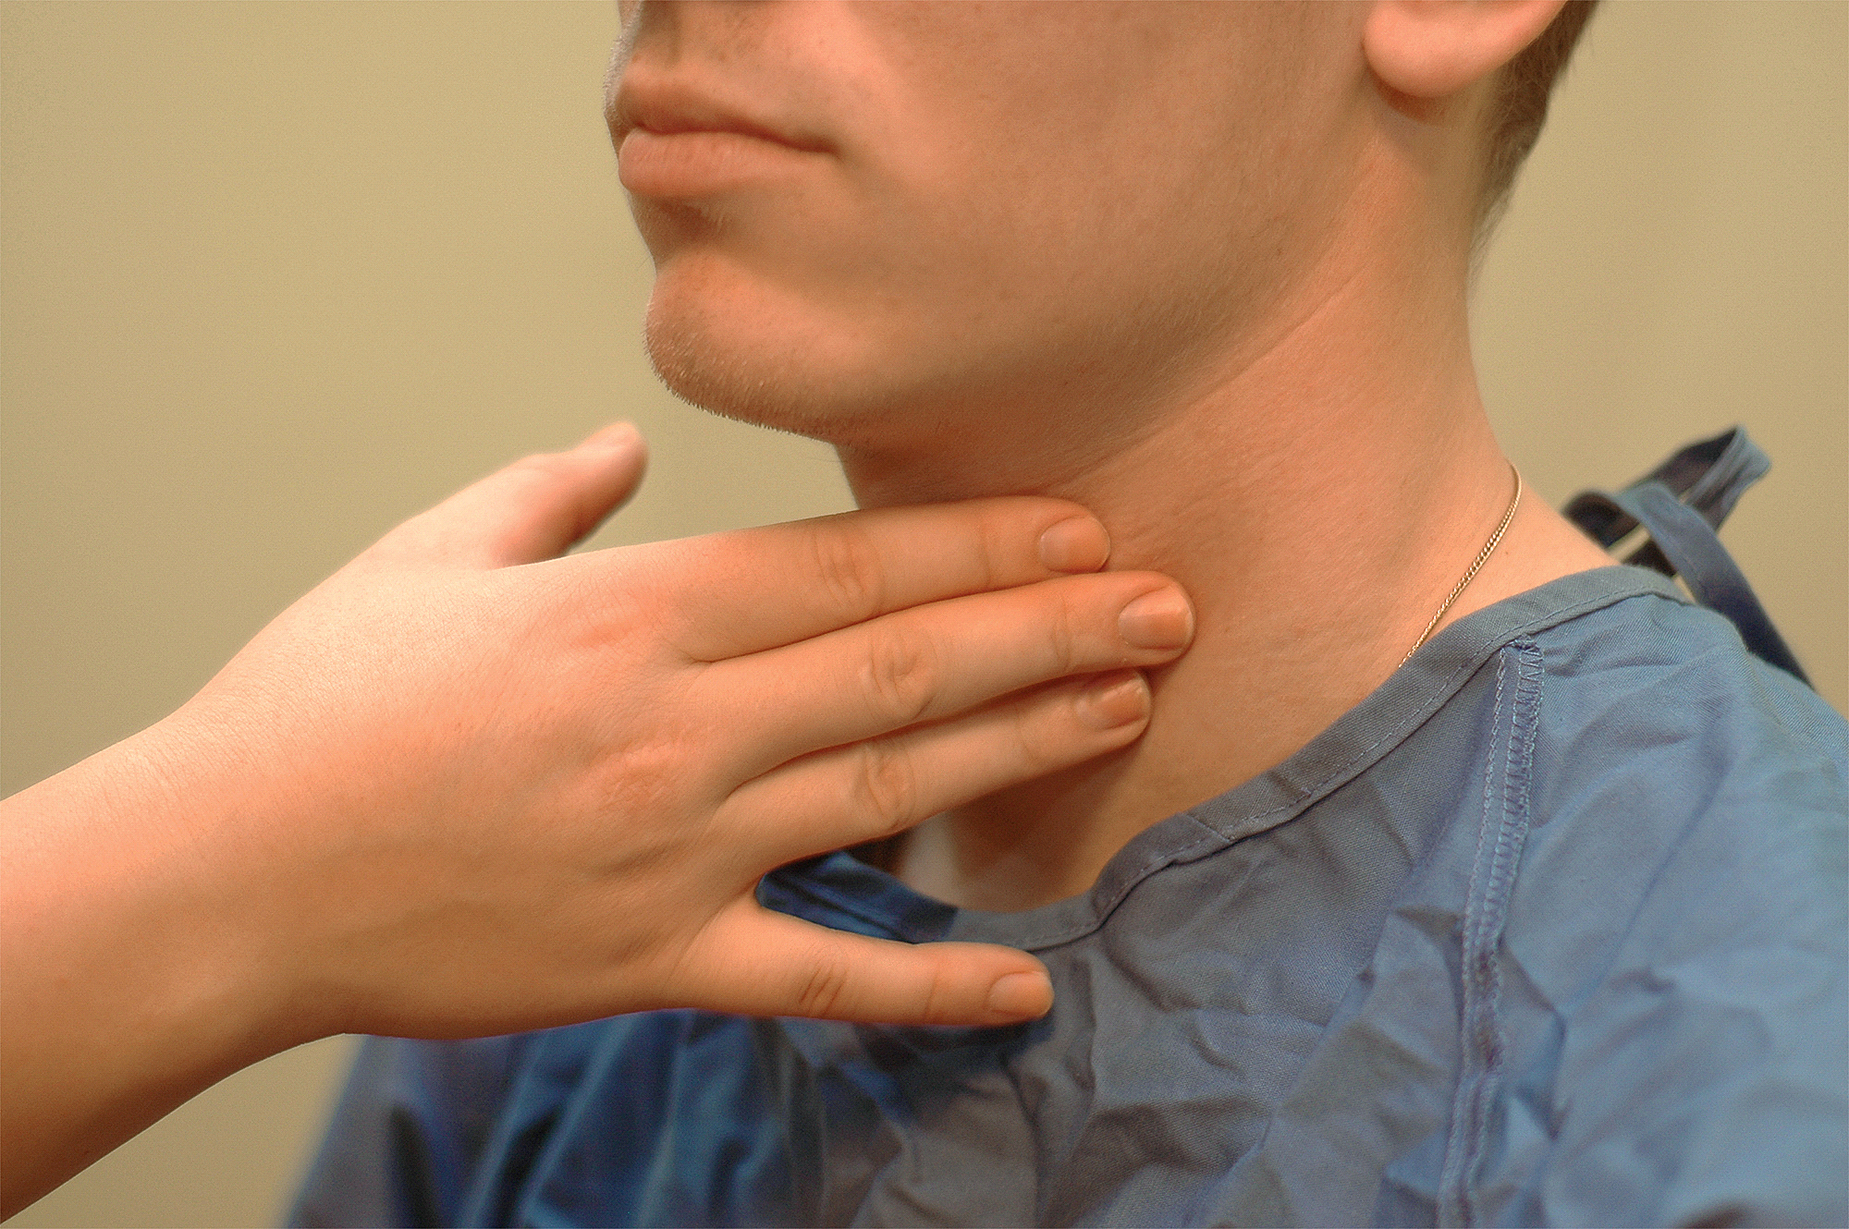
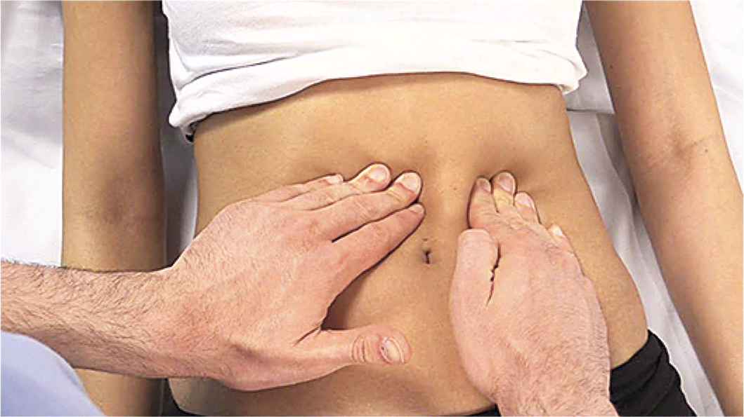
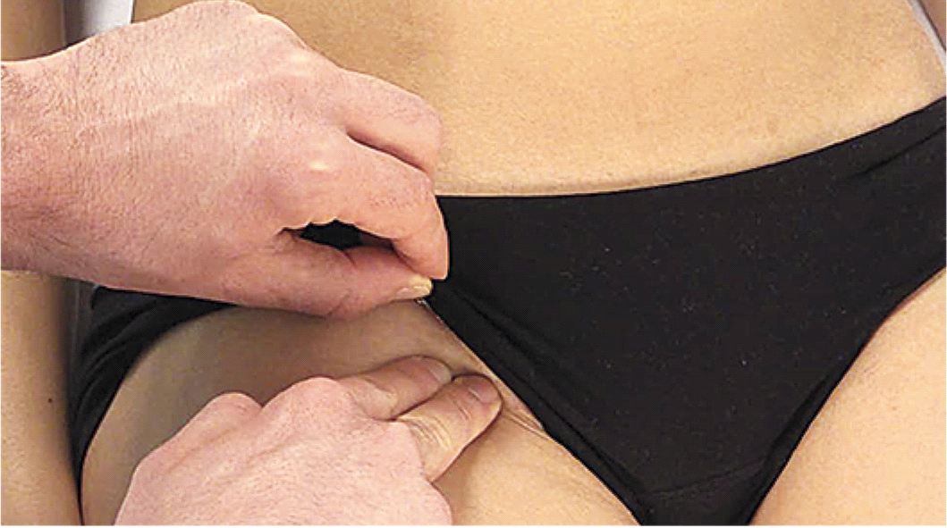

Slide 11
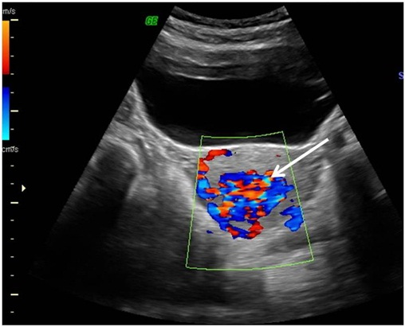
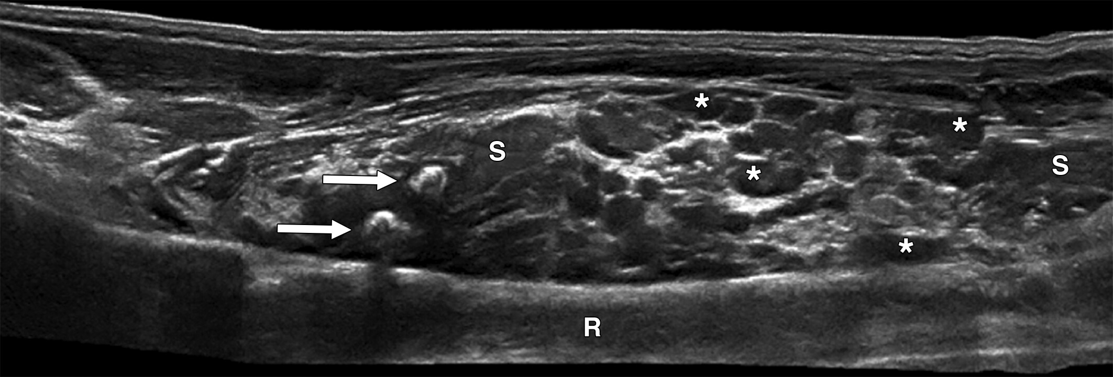
Anyklaýyş usullary
Doppler ultrases barlagy
Funksional barlaglar
Inwaziw däl
Ultrases barlagy

Slide 12
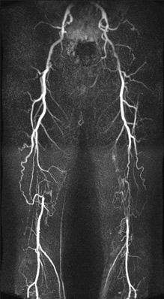
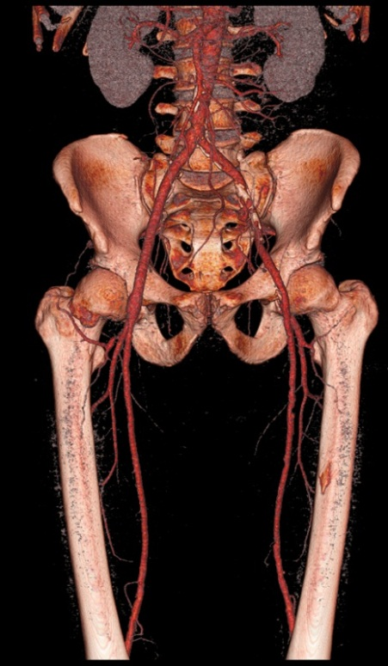
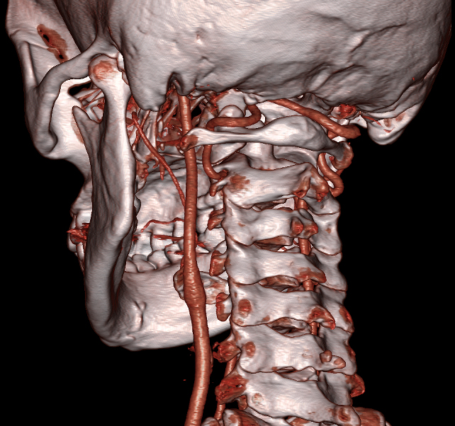
Anyklaýyş usullary
Funksional barlaglar
Inwaziw
Multispiral Kompýuter Tomografiýa
Angiografiýa barlagy

Slide 13
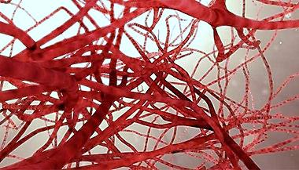
Beýanyň meseleleri
ANGIODISPLAZIÝA
Meýilnama:
EPIDEMIOLOGIÝASY
ETIOLOGIÝASY
PATOGENEZI
KLASSIFIKASIÝASY
KLINIKASY
ANYKLANYLYŞY
BEJERGISI
Angiodisplazia

Slide 14
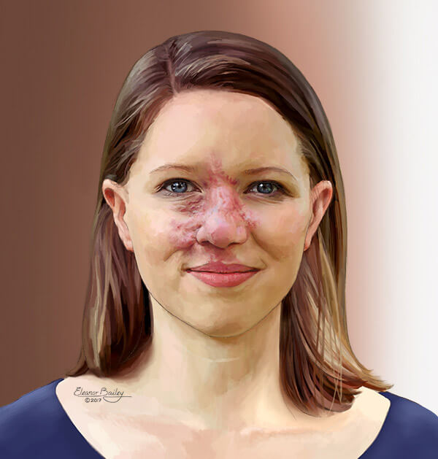
Angiodisplazia
Angiodisplaziýa - embriogenezde gan we limfa damarlaryň ösüşiniň bozulmagydyr.
Angiodisplazia
EPIDEMIOLOGIÝASY
ETIOLOGIÝASY
PATOGENEZI
KLASSIFIKASIÝASY
KLINIKASY
ANYKLANYLYŞY
BEJERGISI

Slide 15
Wajyplygy
Epidemiologiýasy
Wajyplygy
Angiodisplaziýaly näsaglarda köplenç saklamak kyn bolan agyr gan akmalar ýüze çykýar. Bu gan akmalaryň 15% agyr gaýraüzülmelere getirýär. Näsaglaryň 3% gan akmadan ölýär.
Ösýän angiodisplaziýalar töweregindäki organlary we dokumalry gysyp olaryň işine päsgelçilik döretýär.
“Steal” effektiniň ýüze çykmagy. Gan aýlanyşyň bozulýanlygy sebäpli beýni we oňurga ýiliginiň arterial gan üpjünçiliginiň peselmegi.
Angiodisplazia
EPIDEMIOLOGIÝASY
ETIOLOGIÝASY
PATOGENEZI
KLASSIFIKASIÝASY
KLINIKASY
ANYKLANYLYŞY
BEJERGISI

Slide 16
Wajyplygy
Etiologiýasy
Epidemiologiýasy
Kesel dogabitdi bolup çagalaryň 0,3%-1,5% ýagdaýda duş gelýär.
Görnüşi | Erkek : Aýal
Arterial we arterio-wenoz malformasiýa | 1 : 4
Wenoz malformasiýa | 1 : 1,2
Limfatiki malformasiýa | 1 : 1
Angiodisplazia
EPIDEMIOLOGIÝASY
ETIOLOGIÝASY
PATOGENEZI
KLASSIFIKASIÝASY
KLINIKASY
ANYKLANYLYŞY
BEJERGISI

Slide 17
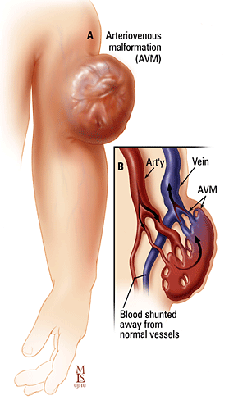
Patogenezi
Epidemiologiýasy
Etiologiýasy
Angiodisplaziýa embriogenezde ýüze çykan nogsanlyklar esasynda döreýär.
Damarlaryň emele gelişi iki tapgyrda geçýär:
  Waskulogenez- embrion öýjüklerinden ilkinji damarlaryň emele gelmegi
  Angiogenez- ilkinji damarlaryň arteriýa we wena differensirlenmegi
Ösüş bozulmalary irki angiogenezde (embriogeneziň 4-10 hepde) ýüze çykýar
Angiodisplazia
EPIDEMIOLOGIÝASY
ETIOLOGIÝASY
PATOGENEZI
KLASSIFIKASIÝASY
KLINIKASY
ANYKLANYLYŞY
BEJERGISI

Slide 18
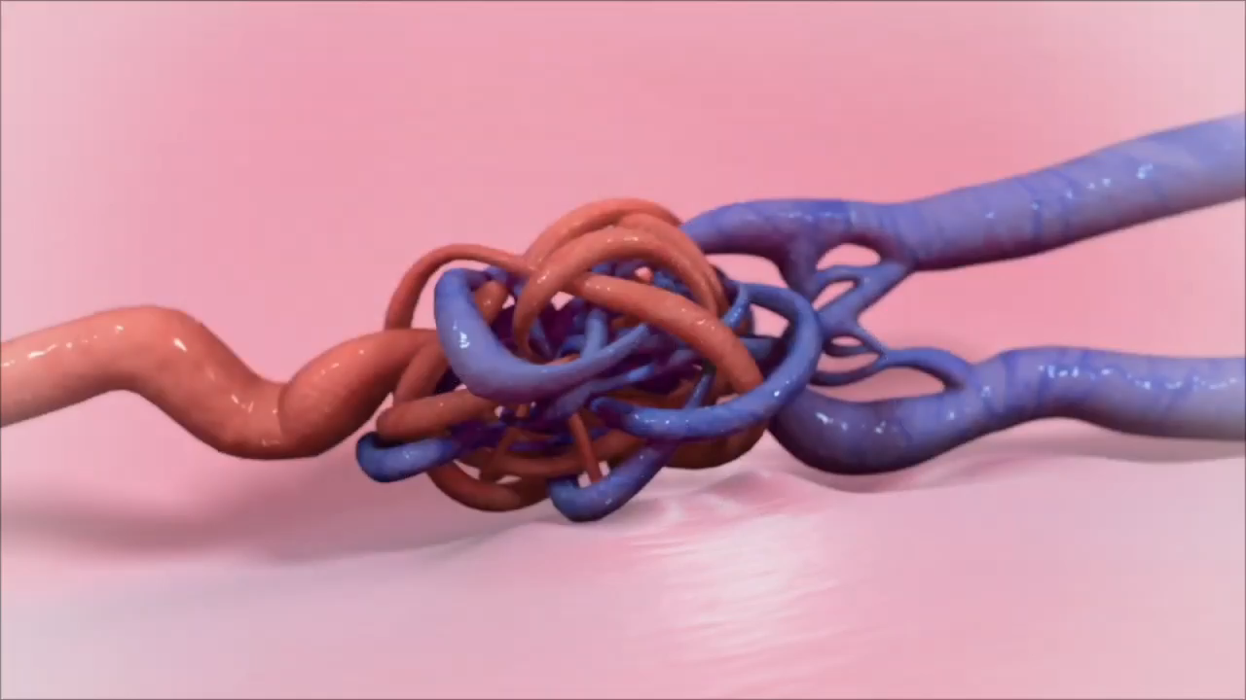
Klassifikasiýa
Etiologiýasy
Patogenezi
Angiodisplaziýa
EPIDEMIOLOGIÝASY
ETIOLOGIÝASY
PATOGENEZI
KLASSIFIKASIÝASY
KLINIKASY
ANYKLANYLYŞY
BEJERGISI

Slide 19
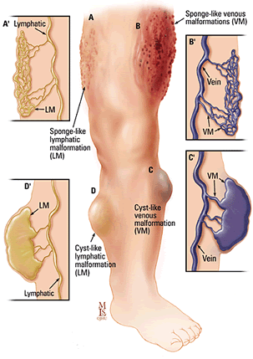
W.N.Danyň klassifikasiýasy (1989ý)
Patogenezi
Etiologiýasy
Klassifikasiýa
Arterial görnüşi
1
Wenoz görnüşi
2
Angiodisplaziýa
Arterio-wenoz gönüşi
3
EPIDEMIOLOGIÝASY
ETIOLOGIÝASY
PATOGENEZI
KLASSIFIKASIÝASY
KLINIKASY
ANYKLANYLYŞY
BEJERGISI
Limfatiki görnüşi
4
Garyşyk görnüşi
5

Slide 20
Görnüşi boýunça gabat geliş ýygylygy
Klassifikasiýa
Angiodisplaziýa
EPIDEMIOLOGIÝASY
ETIOLOGIÝASY
PATOGENEZI
KLASSIFIKASIÝASY
KLINIKASY
ANYKLANYLYŞY
BEJERGISI

Slide 21
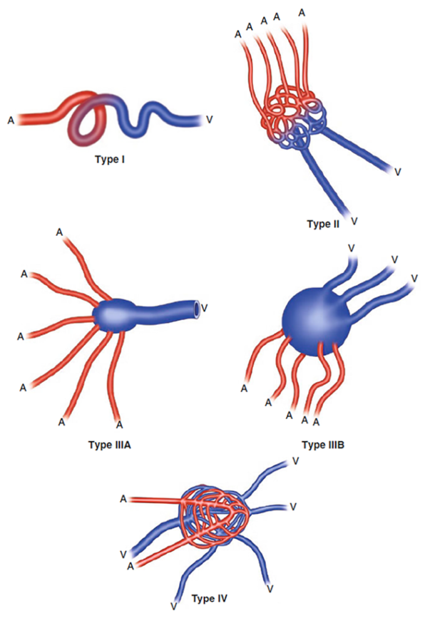
Arterio-wenoz malformasiýa
Klassifikasiýa
Angiodisplaziýa
EPIDEMIOLOGIÝASY
ETIOLOGIÝASY
PATOGENEZI
KLASSIFIKASIÝASY
KLINIKASY
ANYKLANYLYŞY
BEJERGISI

Slide 22
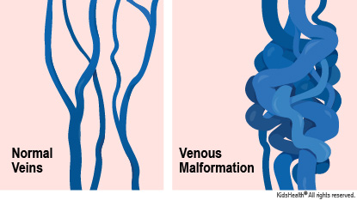
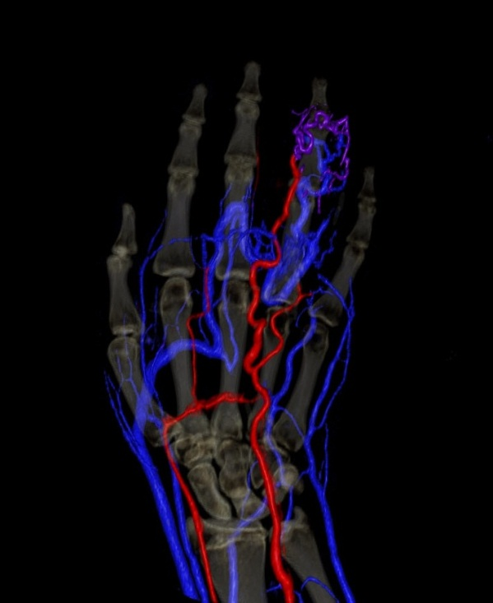
Wenoz malformasiýa
Klassifikasiýa
Angiodisplaziýa
EPIDEMIOLOGIÝASY
ETIOLOGIÝASY
PATOGENEZI
KLASSIFIKASIÝASY
KLINIKASY
ANYKLANYLYŞY
BEJERGISI
MSKT
Sag penjäň wenoz malformasiýasy

Slide 23
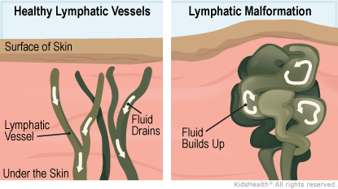
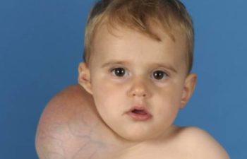
Limfatiki malformasiýa
Klassifikasiýa
Angiodisplaziýa
EPIDEMIOLOGIÝASY
ETIOLOGIÝASY
PATOGENEZI
KLASSIFIKASIÝASY
KLINIKASY
ANYKLANYLYŞY
BEJERGISI
Notes:
Ýerleşişi esasan hem boýun we
kelle sebitinde 69%
Görnüşleri:
Macrocyctic >2 sm
Microcyctic <2 sm

Slide 24
Schöbinger boýunça arterio-wenoz malformasiýanyň (AWM) ösüş derejeleri
Klassifikasiýa
Anyklanylyşy
Kliniki alamatlary
DEREJESI | ALAMATLARY
I dereje (durnuklylyk) | AWM-ň üstündäki deri biraz gyzaran we ýyly
II dereje (ösüş) | AWM ulalýar, pulsy duýup we/ýa-da eşidip bolýar
III dereje (destruksiýa) | AWM netijesinde agyry, gan akma, ýara-başlar emele gelýär
IV dereje (dekompensasiýa) | Ýürek ýetmezçiligi döreýär
Angiodisplaziýa
EPIDEMIOLOGIÝASY
ETIOLOGIÝASY
PATOGENEZI
KLASSIFIKASIÝASY
KLINIKASY
ANYKLANYLYŞY
BEJERGISI

Slide 25
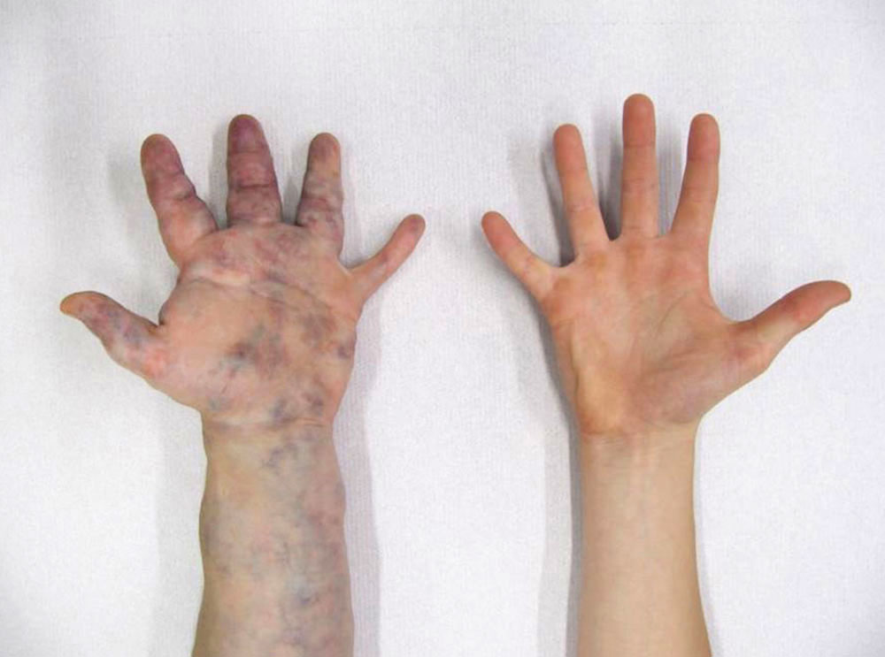
Klassifikasiýa
Anyklanylyşy
Kliniki alamatlary
Alamatlaryň triadasy:
1. Zeperlenen ahyrlaryň uzalmagy we ýognamagy
2. Wenalaryň atipiki ýaýraýyşly warikoz giňelmesi
3. Deriniň pigment angiomatoz menekleri.
Angiodisplaziýa
EPIDEMIOLOGIÝASY
ETIOLOGIÝASY
PATOGENEZI
KLASSIFIKASIÝASY
KLINIKASY
ANYKLANYLYŞY
BEJERGISI

Slide 26
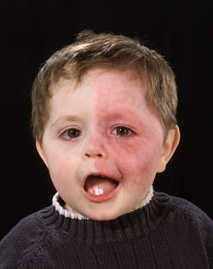

Klassifikasiýa
Anyklanylyşy
Kliniki alamatlary
Şturge-Weber sindromy (ŞWS) - başgaça ensefalotrigeminal angiomatoz- angiomaly neýro-dermal kesel. Köplenç kelleçanak içki we göz içi damar anomaliýalar bilen bile gelýär. Epileptiki tutgaý, akyl taýdan yzagalaklyk, gemiparez, gemitip gipoesteziýa, gemianopsiýa hem-de trigeminal nerwiň ugrunda “Port-Wine” newuslary bilen häsiýetlenýär.
Angiodisplaziýa
EPIDEMIOLOGIÝASY
ETIOLOGIÝASY
PATOGENEZI
KLASSIFIKASIÝASY
KLINIKASY
ANYKLANYLYŞY
BEJERGISI

Slide 27
Kliniki alamatlary
Anyklanylyşy
Esasy üns bermeli:
Angiodisplaziýany gemangiomadan tapawutlandyrmaly
Angiodisplaziýanyň görnüşini kesgitlemeli
Anatomiki ýerleşýän ýerini anyklamaly
Gemodinamikada ýüze çykarýan üýtgeşmelerini kesgitlemeli
Angiodisplaziýa
EPIDEMIOLOGIÝASY
ETIOLOGIÝASY
PATOGENEZI
KLASSIFIKASIÝASY
KLINIKASY
ANYKLANYLYŞY
BEJERGISI

Slide 28
Anyklanylyşy
Transabdominal Ultrases Doppler barlagy.
Ýatgydaky arterio-wenoz malformasiýa.
Ak peýkamjyk bilen görkezilen
Angiodisplaziýa
EPIDEMIOLOGIÝASY
ETIOLOGIÝASY
PATOGENEZI
KLASSIFIKASIÝASY
KLINIKASY
ANYKLANYLYŞY
BEJERGISI

Slide 29
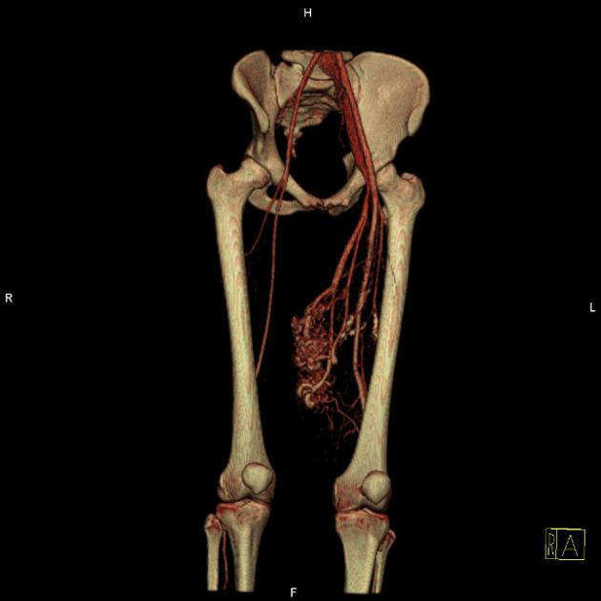
Anyklanylyşy
Multispiral KT
Çep buduň posteriomedial böleginiň AWM
Angiodisplaziýa
EPIDEMIOLOGIÝASY
ETIOLOGIÝASY
PATOGENEZI
KLASSIFIKASIÝASY
KLINIKASY
ANYKLANYLYŞY
BEJERGISI

Slide 30
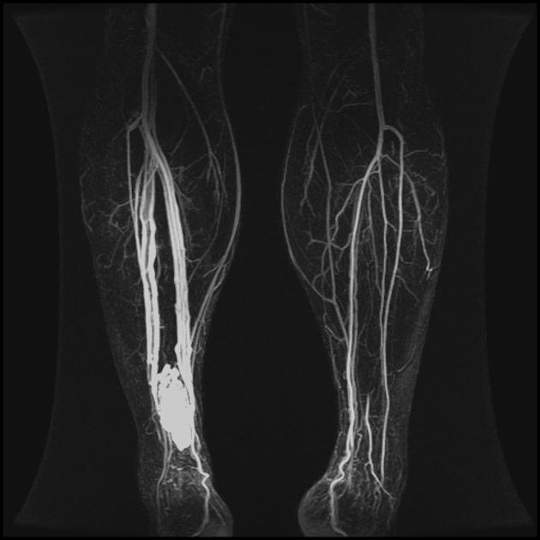
Anyklanylyşy
KT angiografiýa.
Injigiň köp şuntly AWM
Angiodisplaziýa
EPIDEMIOLOGIÝASY
ETIOLOGIÝASY
PATOGENEZI
KLASSIFIKASIÝASY
KLINIKASY
ANYKLANYLYŞY
BEJERGISI

Slide 31
Anyklanylyşy
KT angiografiýa.
Injigiň köp şuntly AWM
Angiodisplaziýa
EPIDEMIOLOGIÝASY
ETIOLOGIÝASY
PATOGENEZI
KLASSIFIKASIÝASY
KLINIKASY
ANYKLANYLYŞY
BEJERGISI

Slide 32
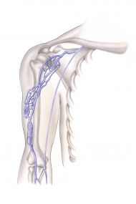
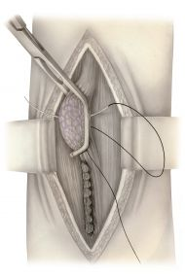
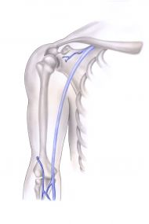
Inwaziw hirurgiki operasiýa
Anyklanylyşy
Bejergisi
Malformirlenen damarlaryň rezeksiýasy
  Birnäçe damarlaryň özara baglanyşykly bolmagy
  Damarlaryň töweregindäki dokumalara infiltrasiýasy
  Köp gan ýitgisi we töweregindäki dokumalaryň trawmirlenmegi
Angiodisplaziýa
EPIDEMIOLOGIÝASY
ETIOLOGIÝASY
PATOGENEZI
KLASSIFIKASIÝASY
KLINIKASY
ANYKLANYLYŞY
BEJERGISI
1. Sag çiginiň muskullaryň içine infiltrirläp ösýän WM
2. WM-ny infiltrirlenen muskullar bilen rezeksiýasy
3. Esasy wenanyň gan akymynyň dikeldilmegi

Slide 33
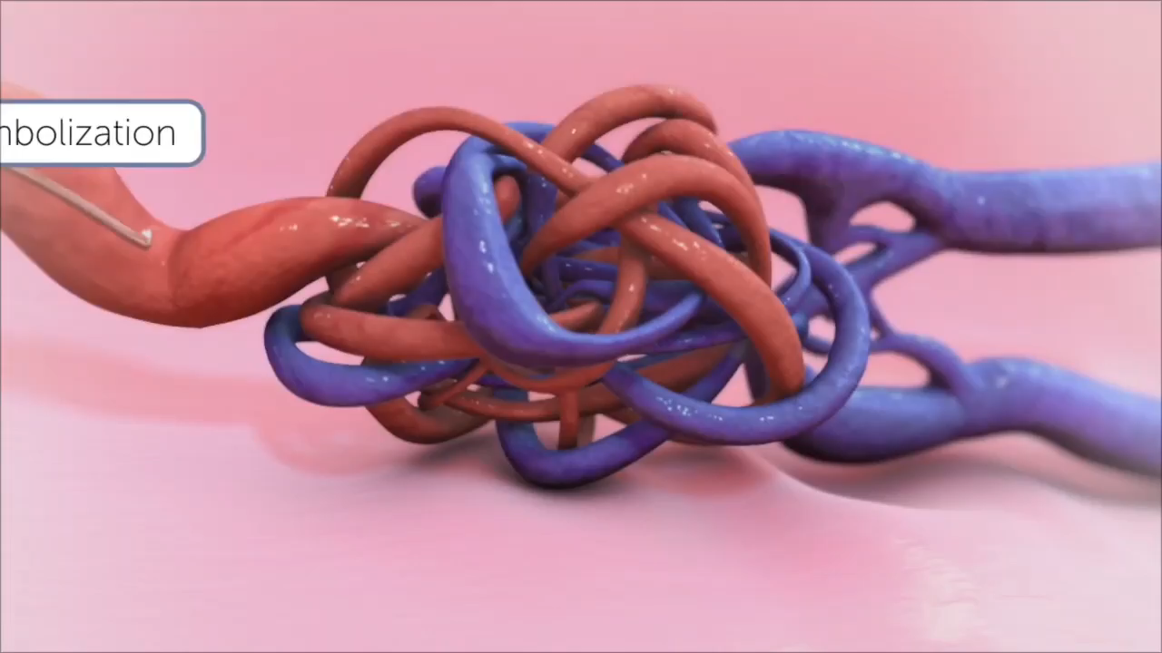
Az inwaziw Skleroterapiýa/Embolizasiýa
Anyklanylyşy
Bejergisi
Bu usul malformirlenen damarlara himiki agentleri goýberip, damarlary trombirlemek we obliterirlemek bilen malformasiýany inaktiwirlemek.
Angiodisplaziýa
EPIDEMIOLOGIÝASY
ETIOLOGIÝASY
PATOGENEZI
KLASSIFIKASIÝASY
KLINIKASY
ANYKLANYLYŞY
BEJERGISI

Slide 34
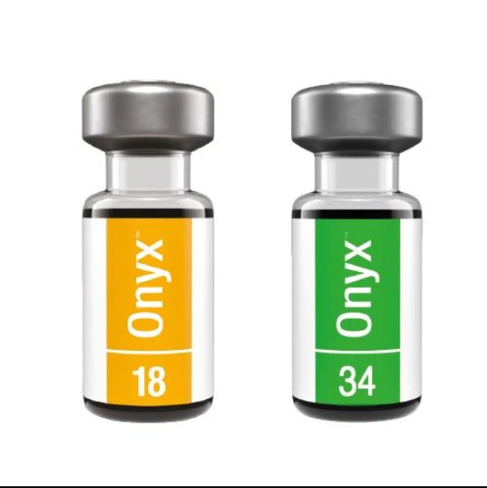
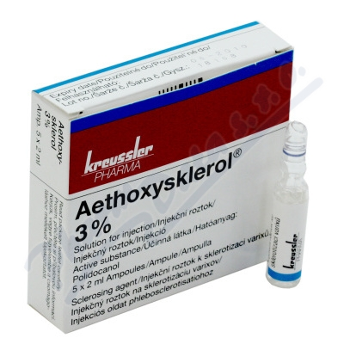


Anyklanylyşy
Bejergisi
Onyx
(ethylene-vinyl alcohol copolymer)
Angiodisplazia
EPIDEMIOLOGIÝASY
ETIOLOGIÝASY
PATOGENEZI
KLASSIFIKASIÝASY
KLINIKASY
ANYKLANYLYŞY
BEJERGISI
3%-li Polidocanol
(aethoxysclerol)
96%-li Etanol
Bleomycin
Notes:
Skleroterapiýa- damar endoteliýasynyň zeperlendirilmegi we aseptiki gaýnaglama döretmek netijesinde fibroz döretmek
Embolizasýa- embol goýbermek netijesinde damary okklýuzirlemek

Slide 35
Anyklanylyşy
Bejergisi
Hirurgiki bejerginiň netijesi
Doly sagalama 65%
Residiw 25%
Ölüm 10%
Gaýraüzülmeleri 13,5%
Gematoma we/ýa-da seroma
Ýaranyň infisirlenmegi
Newrologiki
Angiodisplazia
EPIDEMIOLOGIÝASY
ETIOLOGIÝASY
PATOGENEZI
KLASSIFIKASIÝASY
KLINIKASY
ANYKLANYLYŞY
BEJERGISI
Medikamentoz bejergi netijesiz
Notes:
Skleroterapiýa- damar endoteliýasynyň zeperlendirilmegi we aseptiki gaýnaglama döretmek netijesinde fibroz döretmek
Embolizasýa- embol goýbermek netijesinde damary okklýuzirlemek

Slide 36
3. Şturge – Webera (ensefalofasiýal, ensefalotrigeminal angiomatoz) keseli.
a) Talama fenomeni
b) kelle- beýni damarlaryň arteriowenoz birikmesi
ç) kelle- beýni damarlarynyň anewrizmasy
d) Ýumşak beýniniň bardasynyň angiomasy
4. Rentgenoendowaskulýar hirurgiýa diýmek näme:
Rentgen şöhleleri bilen bejerilýän usul,
Damarlaryň kateterizasiýasy,
Damarlaryň içinden bejerilýän usullar,
Damarlara rentgenokontrast erginleri goýbermek,
5. Rentgenoendowaskulýar embolizasiýa (REE) haçan geçirilýär:
a) Yiti wenoz trombozda,
b) Ýiti arterial trombozda,
c) Arterial gan akanda magistral arteriýalaryň embolizasiýasy
d) Kapillýar gan akmada;
Test
1. Angiodisplaziýany haýsy keseller bilen tapawutlandyrmaly:
Obliterirleýji ateroskleroz,
Mahsus däl aortoarterit,
Warikoz, tromboflebitden soňky ýagdaý, Kapoşa keseli,
Limfodema;
2. Angiodisplaziýa ( dogabitdi gan damar ýetmezçiligi):
Warikoz keseli,
Wena damarlarynyň ýiti sowuklamasy( ýiti tromboflebit),
Flebotromboz,
Gan damarlarynyň angiogenez döwründe nädogry birikmeleri(soustýe);

Slide 37
Anyklanylyşy
Situasion mesele:
Näsag M. 50 ýaşynda. Anamnezinde 6 ýyl bäri 2 aýagynyň ýörände çalt ýadamagyna, üşemegine arz edýär. Hiç ýerde anyklaýyş we bejergi almandyr. Soňky wagtlarda çep aýagynyň 1-nji barmagynda garamtyl reňkde üýtgemeler ýüze çykypdyr. Gijelerine injik myşsalarynda agyry biynjalyk edýär. Seredilende çep but arteriýasynda puls ýok, sag tarapynda but arteriýanyň pulsasiýasy peselen. Auskultasiýa geçirilende sistoliki goh eşidilýär. Keseli anyklamak üçin nähili obýektiw we instrumental barlaglary geçirmeli? Näsagyň kesel kesgidi näme bolup biler?

Slide 38
Diňläniňiz üçin sagbolyň!

